Slide 1

欢迎来到银行！

Slide 2

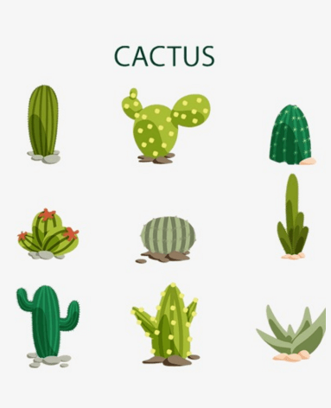
https://www.ypppt.com/
CONTENTS
目录
01
02
03
04
了解银行
创建银行账户
关于限额
完整代码

Slide 3
01,了解银行

Slide 4


欢迎到银行！
小朋友们，我们将一起去认识一个银行的故事。银行是一个存钱和取钱的地方，它可以帮助我们管理钱财。

Slide 5
０１.代码示例
class Bank:
def __init__(self, name, limit): # 初始化银行，设定银行名称和交易限额
self.name = name # 设定银行名称
self.limit = limit # 设定交易限额
self.accounts = {} # 创建一个空的账户字典

Slide 6
02,创建银行账户

Slide 7
创建银行账户！
要想在银行存取钱，首先需要有一个属于自己的账户。每个账户都有一个特别的号码。

Slide 8
０１.代码示例
def create_account(self,account_number, name):
...
self.accounts[account_number] = {"name": name, "balance": 0}

Slide 9
存钱入账户！
拿到钱后，可以把钱存入账户。存进去的钱，银行会帮我们保管起来。

Slide 10
０１.代码示例
def deposit(self, account_number, amount):
...
self.accounts[account_number]["balance"] += amount}

Slide 11
取钱出账户！
当我们需要用钱的时候，可以从银行的账户里取出钱来使用。

Slide 12
０１.代码示例
def withdraw(self, account_number, amount):
...
self.accounts[account_number]["balance"] -= amount

Slide 13
查看账户余额！
我们可以随时查看账户里有多少钱，这样就能知道还能花费多少。

Slide 14
０１.代码示例
def get_balance(self, account_number):
...
print(f"您的账户余额为 {balance} 元。")

Slide 15
改变账户名！
如果我们想改变账户上的名字，银行也可以帮助我们更改。

Slide 16
０１.代码示例
def change_name(self, account_number, new_name):
...
print(f"{account_number} 的账户姓名已从 {old_name} 变更为 {new_name}。")

Slide 17
03,关于限额

Slide 18

关于限额 我们在银行操作时，有些规则需要遵守，比如不可以取出或存入超过一定金额的钱。

Slide 19
０１.代码示例
class TransactionLimitExceeded(Exception):
...
super().__init__(f"交易金额超过限额 {limit} 元")

Slide 20
04,完整代码

Slide 21

你准备好了吗？
小朋友们，现在你们知道如何在银行存取钱，查看余额，甚至改名字了吗？ 那我们一起在生活中体验银行的便利吧！
3

